Slide 1
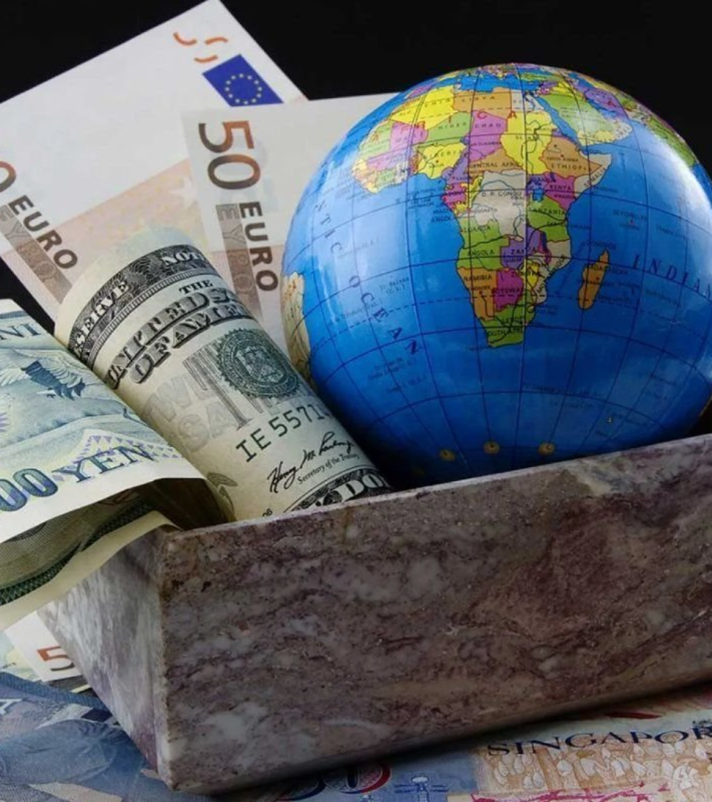
Мировое хозяйство - презентация для урока географии в 10 классе
newUROKI.net
Добро пожаловать на урок географии! Сегодня мы погрузимся в мир экономики и узнаем о важных аспектах мирового хозяйства.
Презентация для урока географии в 10 классе по теме: "Мировое хозяйство"
«Новые УРОКИ» newUROKI.net
Всё для учителя – всё бесплатно!

Slide 2
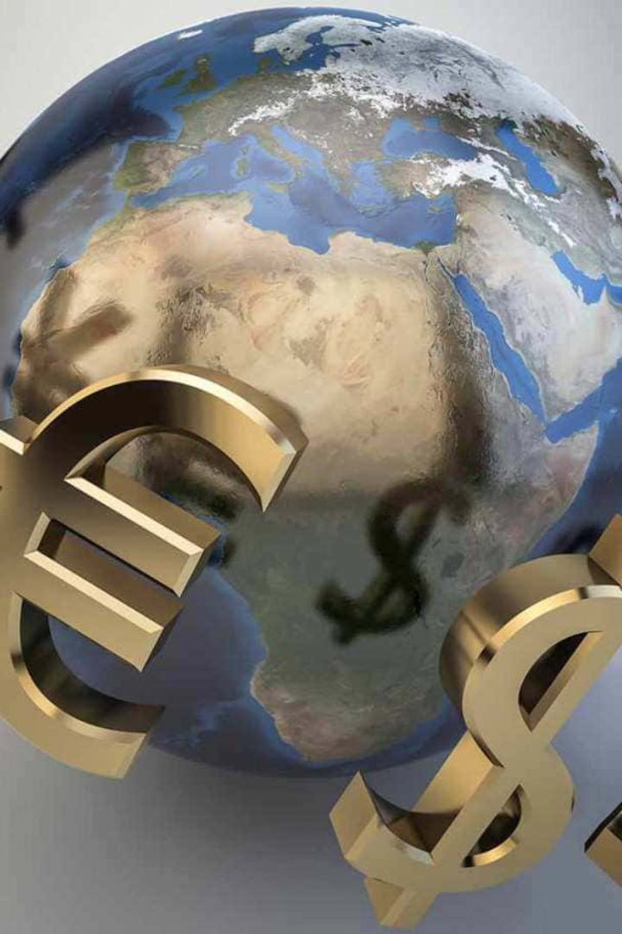
newUROKI.net
Введение в мировое хозяйство
Мировое хозяйство – это глобальная сеть взаимосвязей и обмена товарами, услугами, капиталом и информацией между странами. Оно включает в себя все аспекты экономической деятельности и играет огромную роль в жизни каждого человека на планете.

Slide 3
newUROKI.net
ТНК: Роль и влияние
Транснациональные корпорации
Большие и мощные компании, которые имеют филиалы и представительства в разных странах. Они играют важную роль в мировом хозяйстве и влияют на экономики разных государств.
Глобальные цепочки поставок
Современные ТНК организуют процесс производства и поставок в глобальном масштабе. Это позволяет им снизить затраты, повысить эффективность и доставить товары во все уголки мира.

Slide 4
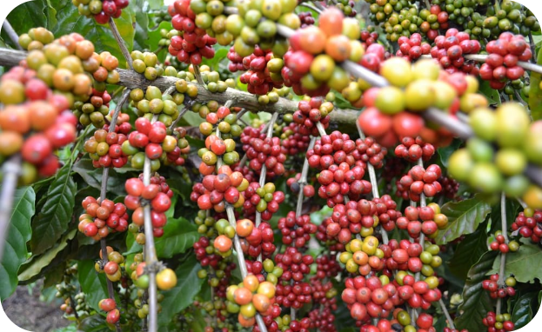
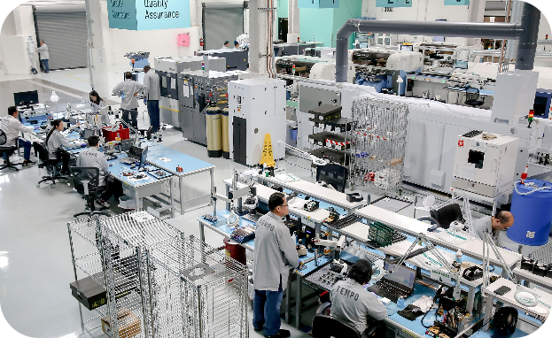
newUROKI.net
Специализация стран
Производители сырья
Производители товаров
Некоторые страны специализируются на производстве сырья, такого как нефть, уголь или кофе. Они являются основными экспортерами этих товаров.
Другие страны активно развивают производство готовых товаров, таких как электроника или автомобили. Они создают рабочие места и получают доходы за счет экспорта продукции.

Slide 5
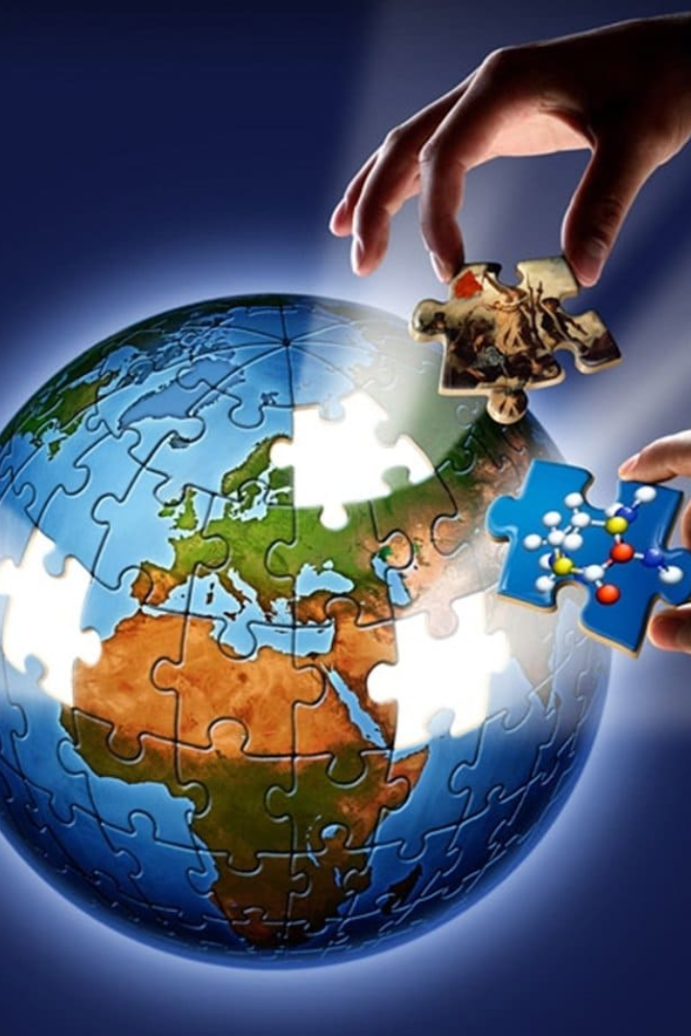
newUROKI.net
МГРТ и формирование мирового хозяйства
Международное географическое разделение труда (МГРТ) - это процесс, при котором каждая страна специализируется в определенной области производства. Это приводит к увеличению объемов мировой торговли, расширению рынков и развитию экономических связей между странами.

Slide 6
newUROKI.net
Глобализация
1
Обмен информацией
Благодаря глобальным коммуникационным сетям и Интернету мы можем быстро обмениваться информацией и идеями с людьми по всему миру.
2
Мировой туризм
Люди все чаще путешествуют за границу, и это способствует расширению культурного обмена и развитию туристической индустрии.

Slide 7
newUROKI.net
Экономическая интеграция
1
Таможенный союз
Страны, которые создают таможенный союз, отменяют внутренние таможенные пошлины и вводят общую внешнюю таможенную пошлину для товаров из других стран.
2
Еврозона
Еврозона - это группа европейских стран, использующих евро в качестве общей валюты. Это способствует упрощению торговли и укреплению экономической интеграции.
3
Союз экономической интеграции
Некоторые страны образуют союз экономической интеграции, чтобы облегчить торговлю и создать единый рынок для своих граждан.

Slide 8
newUROKI.net
Вызовы и перспективы мирового хозяйства
Смена климата
Изменение климата представляет серьезную угрозу для сельского хозяйства и экологической устойчивости многих регионов.
Рост населения
Повышение численности населения создает дополнительное давление на продовольственную безопасность и природные ресурсы.
Технологические инновации
Передовые технологии, такие как 3D-печать и искусственный интеллект, меняют способы производства и общественного взаимодействия.

